Slide 1
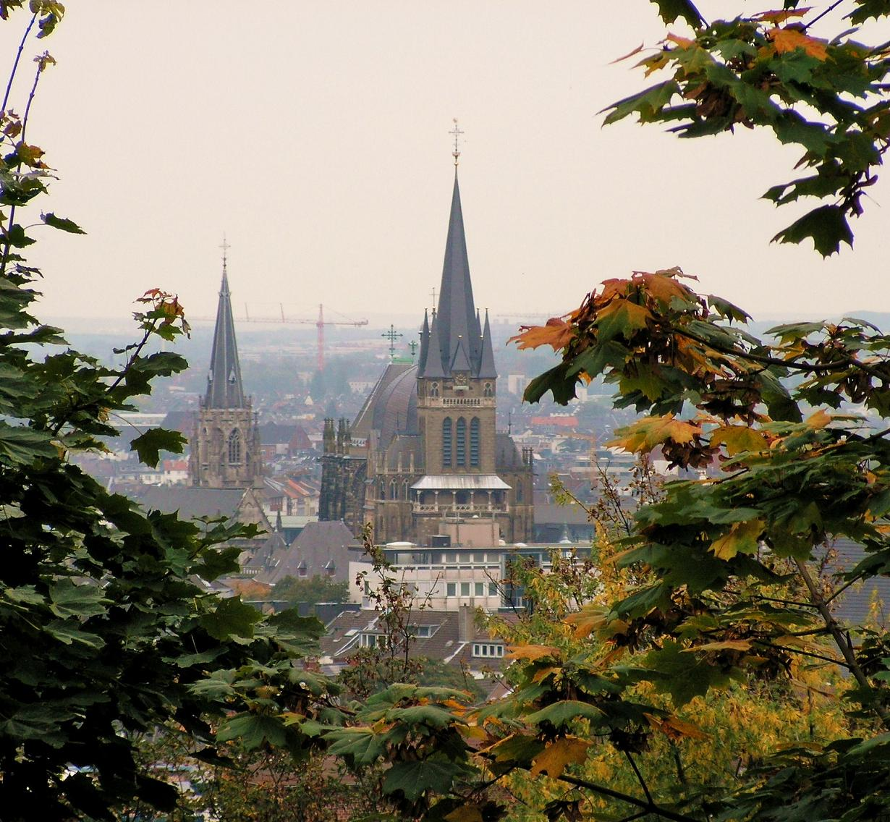
ВСЕМИРНАЯ ИСТОРИЯ
7
класс
Тема: Франкская империя
Учитель: Иванова
Татьяна Валентиновна

Slide 2
ПЛАН
КАРЛ ВЕЛИКИЙ
ВОЙНЫ В ИТАЛИИ И ИСПАНИИ
ВОЙНЫ ПРОТИВ САКСОВ
ФРАНКСКАЯ ИМПЕРИЯ
ГОСУДАРСТВЕННОЕ УПРАВЛЕНИЕ
КРИЗИС ФРАНКСКОЙ ИМПЕРИИ

Slide 3
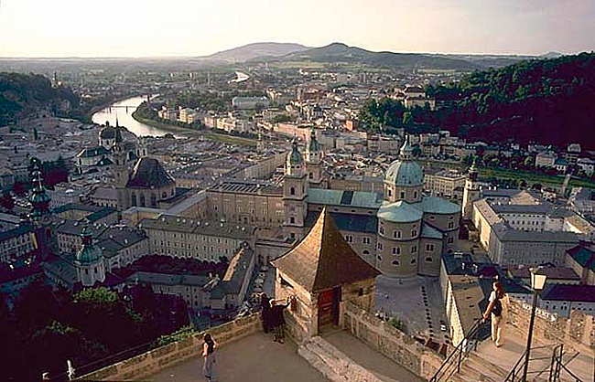
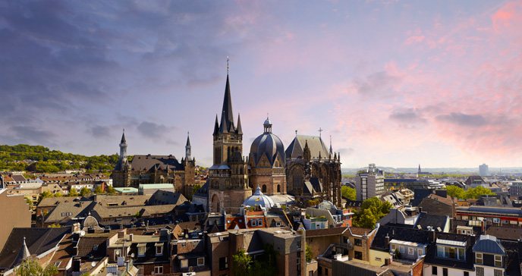
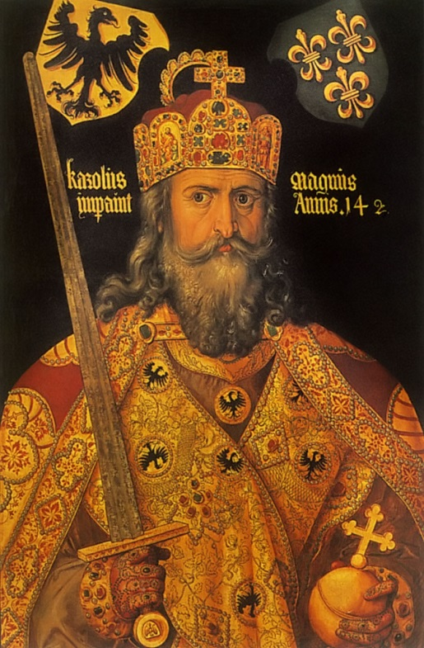
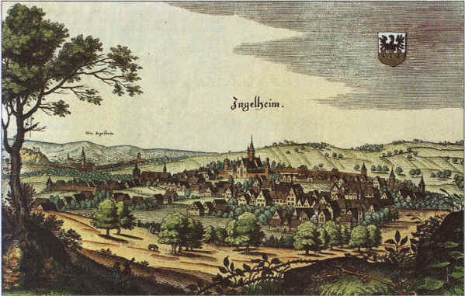
КАРЛ ВЕЛИКИЙ
Родился 2 апреля 742 г.
Карл Великий. Портрет работы Альбрехта Дюрера (XV-XVI века)

Slide 4
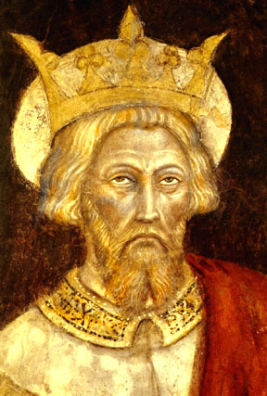
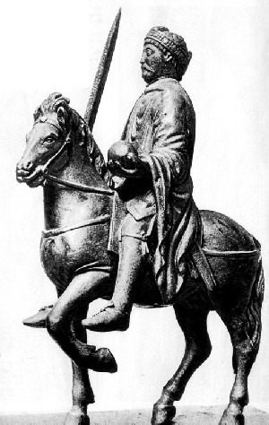
По латинской форме его имени ( Karolus) правители европейских стран стали называться королями.
КАРЛ ВЕЛИКИЙ

Slide 5
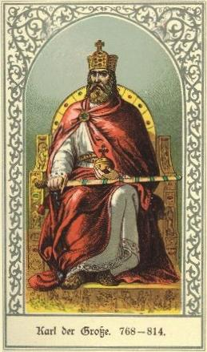
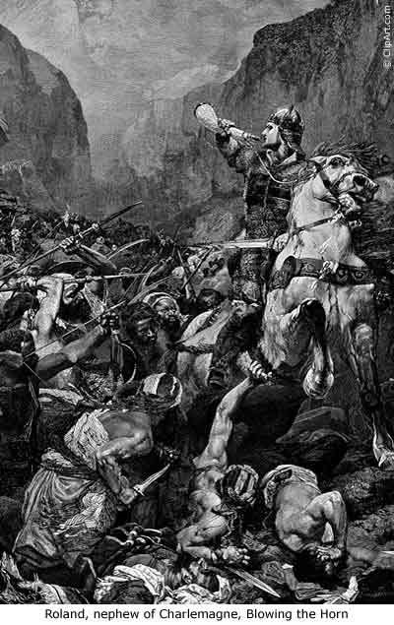
КАРЛ ВЕЛИКИЙ
Карл был деятельным и воинственным правителем. Он совершил более 50 походов в соседние страны, при этом расширив территории государства.

Slide 6
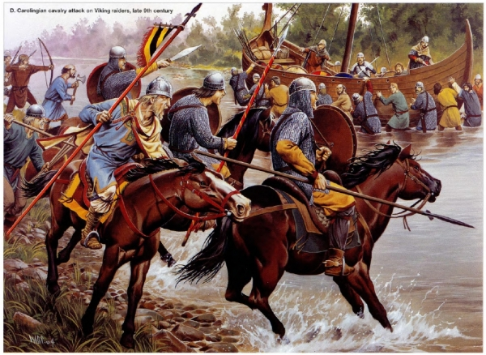
В Средние века правитель мог прославиться прежде всего победами над врагами и завоеваниями.
В Средние века правитель мог прославиться прежде всего__________________________________

Slide 7
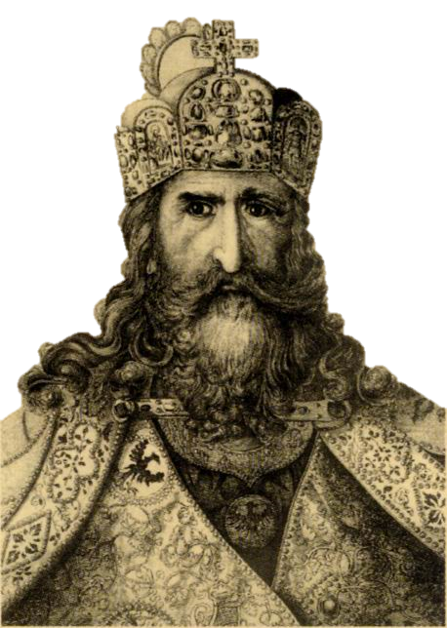
КАРЛ ВЕЛИКИЙ
«… Я хочу побеждать, но не покорять.
Я буду называться «королем франков и лангобардов», чтобы не оскорбить самолюбие народа, который надеюсь победить».
Карл Великий

Slide 8
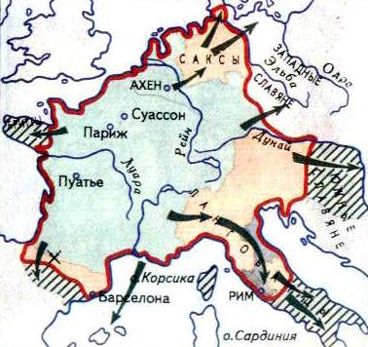
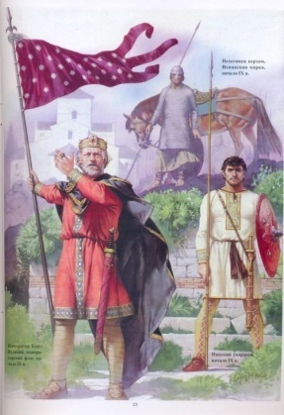
ВОЙНЫ КАРЛА ВЕЛИКОГО
Цель: Создать державу, подобную могущественной Западной Римской империи.
Как осуществить эту цель:
Только в результате завоеваний соседних с Франкским государством территорий.
773 - 774г.г. - походы на Италию.
С 778 г.- походы на арабов в Испанию.
772-804 г. –война с саксами.
в земли
саксов
в Испанию
в Италию

Slide 9
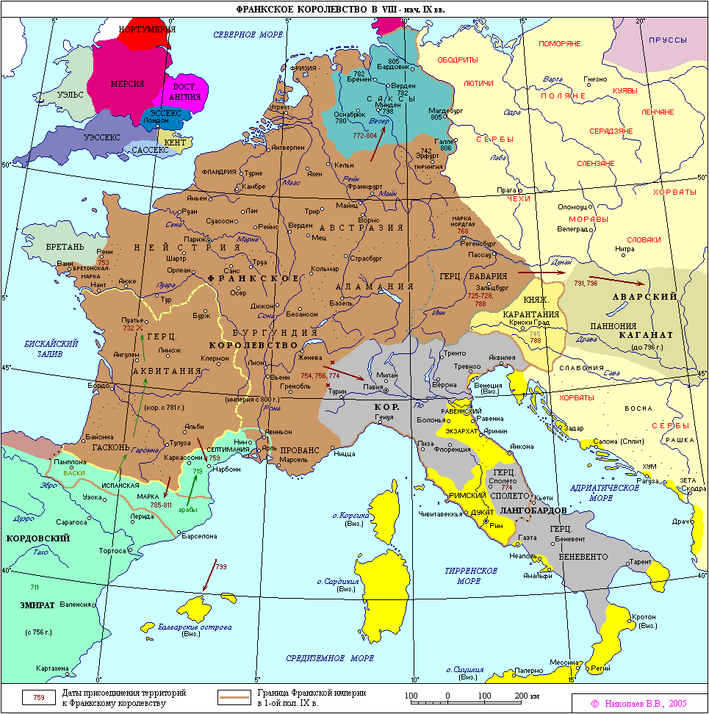
ПОХОДЫ КАРЛА ВЕЛИКОГО
Карл
Аварский каганат
(Авары)
Италия
(лангобарды)
Испания
(арабы)
Саксы
С
З
В
Ю

Slide 10
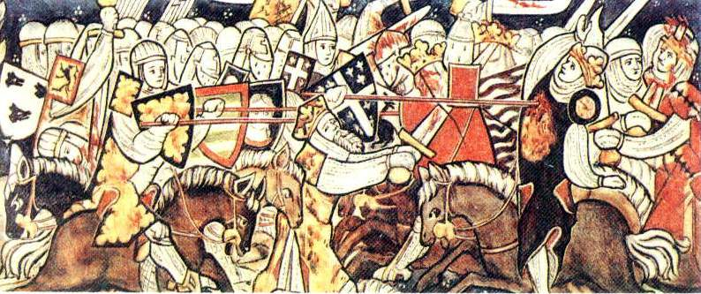
ВОЙНЫ В ИТАЛИИ И ИСПАНИИ
Дважды в 773 - 774 гг. франки переходили Альпы и разбивали лангобардов в Италии, помогая папе римскому. В итоге Карл присоединил к своим владениям большую часть Италии.
После первого неудачного похода в Испанию и поражения от арабов Карл все же отвоевал у них небольшую область к югу от Пиренеев до реки Эбро.

Slide 11
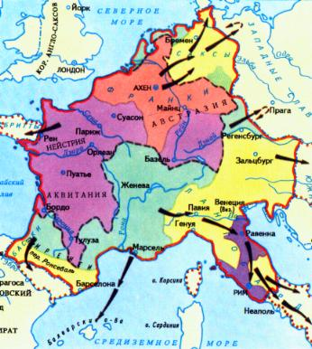

Самой тяжелой войной для Карла стала война с арабами в Испании (778-801 гг.).
Потерпев ряд поражений, Карл начал отступление.

Slide 12
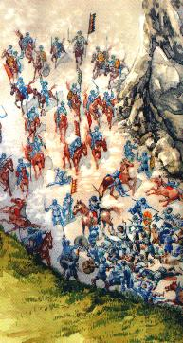
ВОЙНЫ
Отход франков прикрывал
племянник Карла - граф
Роланд. Но в Пиренейских
горах его отряд попал в засаду и был разгромлен
басками.
Этот подвиг был воспет в шедевре средневековой
литературы - «Песнь о Роланде».
.

Slide 13
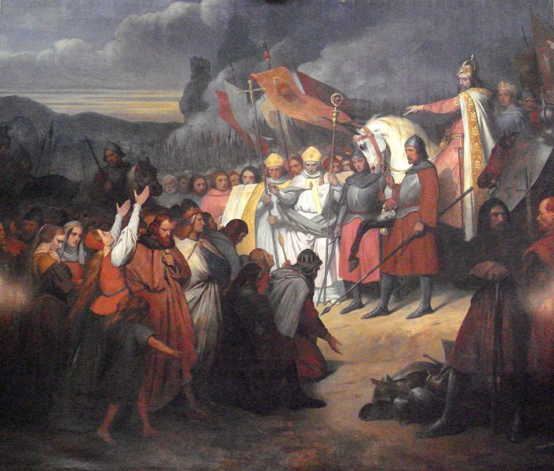
ПОКОРЕНИЕ САКСОВ
Самой длительной и тяжёлой была война с племенами саксов. Карл совершил 8 походов против них. Имея сильную конницу и хорошее вооружение, франки побеждали их. Но саксонцы упорно сопротивлялись.

Slide 14
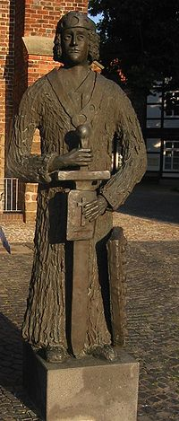
ПОКОРЕНИЕ САКСОВ
Карл принуждал саксов принимать христианство. Он ввёл жестокие законы, за малейшее неподчинение королю, за отказ от крещения или отречение
от христианской веры, за несоблюдение поста, за похороны по языческому обряду – смерть.
Видукинд – вождь
саксов

Slide 15
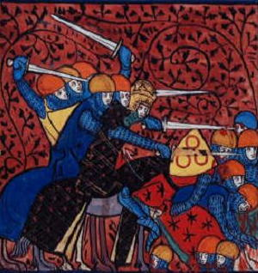
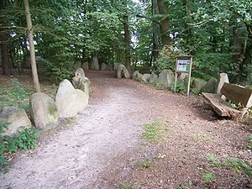
ПОКОРЕНИЕ САКСОВ
В ответ на очередное восстание Карл приказал казнить 4500 военнопленных. Но и эти меры не помогли, так как более 30 лет саксонцы сражались за свою свободу. Тогда Карл подарками привлёк на свою сторону знатных саксов.

Slide 16
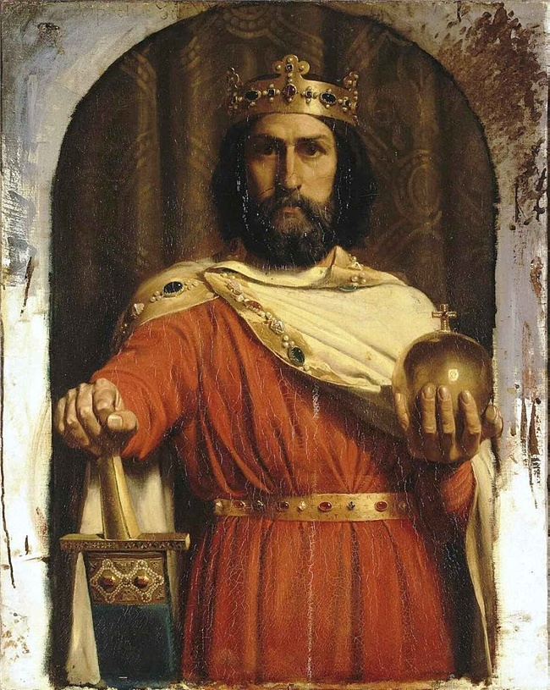
ИМПЕРИЯ КАРЛА ВЕЛИКОГО
Несметных ратей
предводитель,
Племен владыка и отец,
Науки друг и
покровитель,
Законодатель
и Мудрец…
«Дедушка» современной Европы

Slide 17
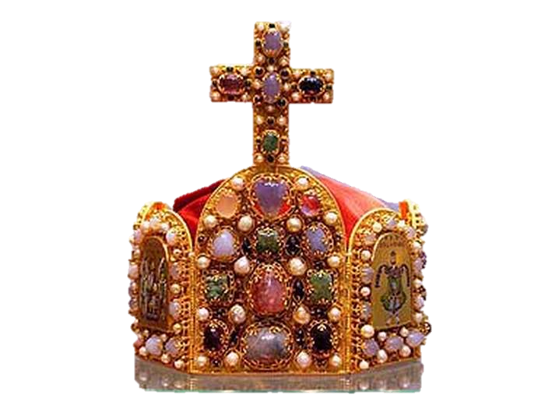
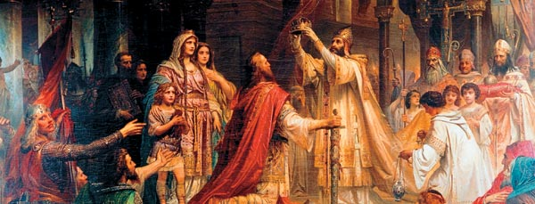
ИМПЕРИЯ КАРЛА ВЕЛИКОГО
800 г. – провозглашение Карла Великого ИМПЕРАТОРОМ

Slide 18
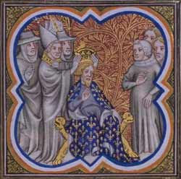
ИМПЕРИЯ КАРЛА ВЕЛИКОГО
Новый титул Карла делал его равным императору Восточной Римской империи. Теперь Карл стал повелителем почти всего западного христианского мира.

Slide 19
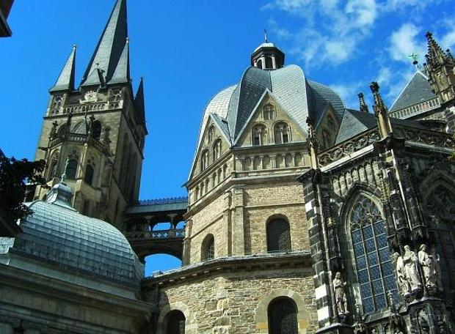
СТОЛИЦА КАРЛА ВЕЛИКОГО
Столицей империи франков стал город АХЕН.
По приказу Карла начали возводить каменные постройки дворца и собора.

Slide 20
ИЗМЕНЕНИЯ
ВЛАСТЬ МОНАРХА УСИЛИВАЕТСЯ
УПРАВЛЕНИЕ ИМПЕРИЕЙ ОСУЩЕСТВЛЯЛОСЬ ИМПЕРАТОРОМ ЕДИНОЛИЧНО ИЗ ЦЕНТРА
ОСНОВНОЙ ЗАКОН ГОСУДАРСТВА - УКАЗЫ ИМПЕРАТОРА
ИМПЕРИЯ ПОДЕЛЕНА НА ОБЛАСТИ, КОТОРЫМИ УПРАВЛЯЛИ ГРАФЫ, А ИХ КОНТРОЛИРОВАЛИ "ГОСУДАРСТВЕННЫЕ ПОСЛАНЦЫ"
ВЛАСТЬ МОНАРХА ОСЛАБЕВАЛА, ИМПЕРАТОР СОВЕТУЕТСЯ СО ЗНАТЬЮ, НО РЕШЕНИЯ ПРИНИМАЕТ САМ

Slide 21
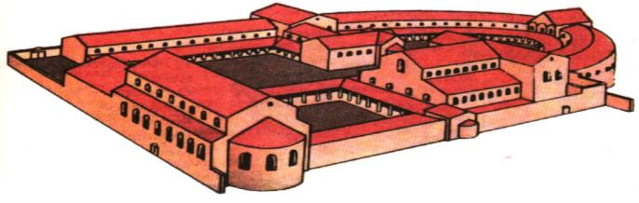
Дворец Карла Великого
Управление империей
Император
Императорский двор
Съезд франкской
знати (герцогов)
Суд
Канцелярия
Казна
Конница
Королевские
посланцы
Графы и маркографы

Slide 22
ИМПЕРИЯ КАРЛА ВЕЛИКОГО
КОРОЛЬ
КОРОЛЕВСКИЙ
ДВОР
СОВЕТ ВЫСШЕЙ
ЗНАТИ
ГРАФ
ГРАФ
ГРАФ
ГРАФ
Рыцарские отряды

Slide 23
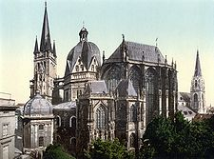
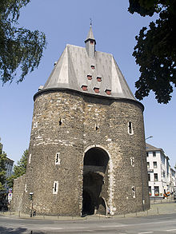
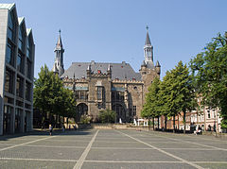
СТОЛИЦА ГОРОД АХЕН

Slide 24
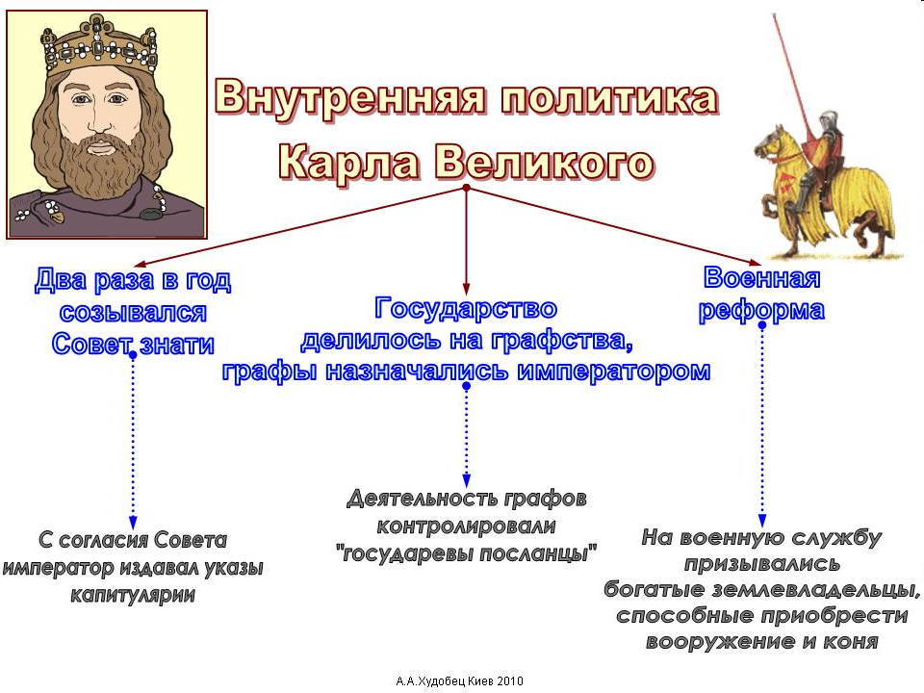

Slide 25
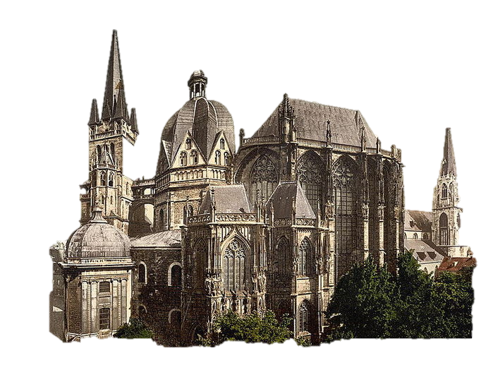
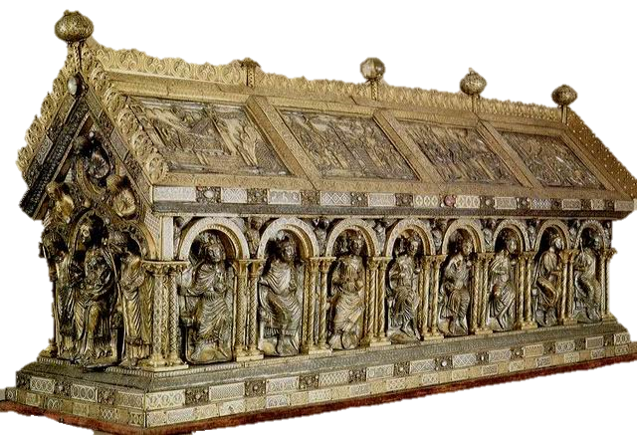
Умер Карл Великий
в столице 28 января 814 г. Тело его было перенесено в построенный им Ахенский собор, и помещено в медный позолоченный саркофаг.
Над саркофагом повесили золотую доску с надписью:
«Здесь покоится тело Карла, великого и правоверного императора, который со славой расширил пределы государства франков и счастливо управлял им в течение сорока семи лет»

Slide 26

ИМПЕРИЯ КАРЛА ВЕЛИКОГО
?
Как вы думаете,
почему
распалась империя
Карла Великого?

Slide 27
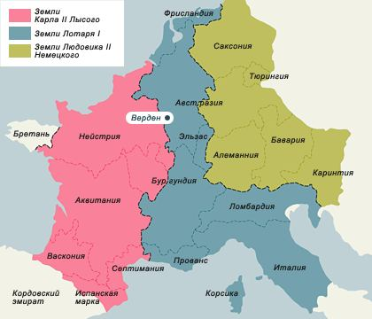
ПРИЧИНЫ РАСПАДА
ИМПЕРИИ КАРЛА ВЕЛИКОГО.
1. Народы, которые покорил Карл Великий, продолжали говорить на разных языках. Они боялись только армии императора, которая в любой момент могла подавить их сопротивление.
2. Франкская знать получила новые земли и не хотела больше поддерживать императора, хотела самостоятельно управлять своими землями.
3. Наследники империи стремились к тому, чтобы у каждого из них территория была как можно больше

Slide 28
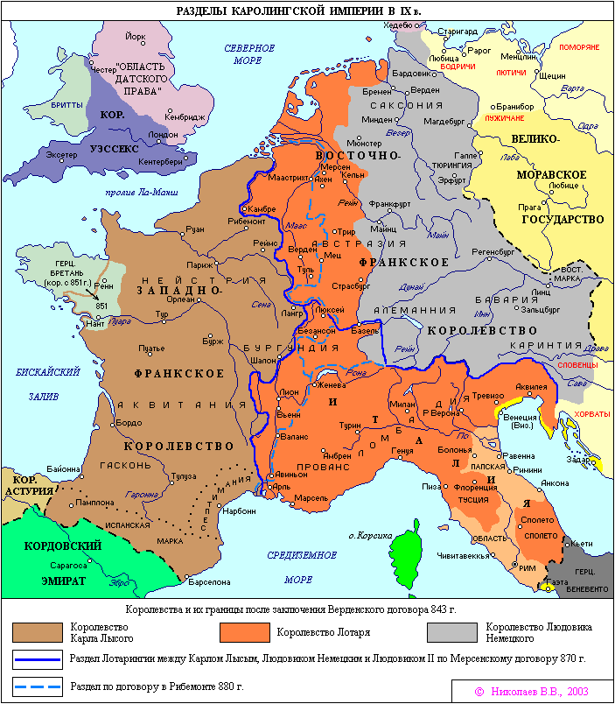
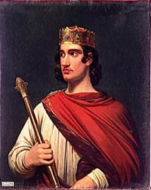
843 Г. – ВЕРДЕНСКИЙ ДОГОВОР О РАЗДЕЛЕ ИМПЕРИИ КАРЛА ВЕЛИКОГО
Империя Карла Великого
Верден
Лотарь
Карл
Лысый
Людовик
Лотарь –
старший внук Карла Великого

Slide 29
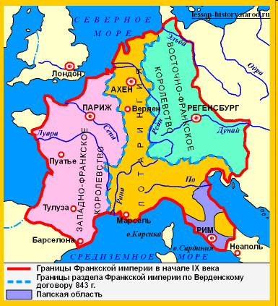
843 год – раздел империи Карла Великого
Верден
Королевство
Карла Лысого
(Франция)
Королевство
Лотаря
(Италия)
Королевство
Людовига Немецкого
(Германия)

Slide 30
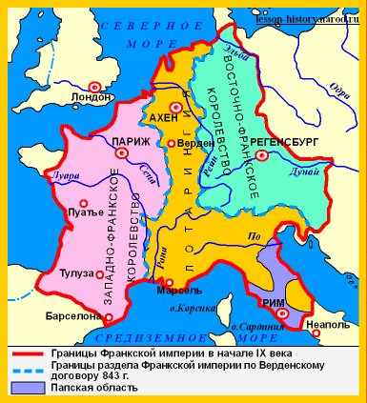
РАСПАД ИМПЕРИИ КАРЛА ВЕЛИКОГО
«…Государство, недавно еще единое, разделено на три части, и никого уже нельзя считать императором.
Вместо государя – маленькие правители.
Вместо государства – один только кусочек…»
Средневековая хроника

Slide 31
843 год -раздел империи Карла Великого
Королевство
Карла Лысого
(Франция)
Королевство
Лотаря
(Италия)
Королевство
Людовига
Немецкого
(Германия)
IX-XI – феодальная раздробленность
Ослабление императорской власти

Slide 32
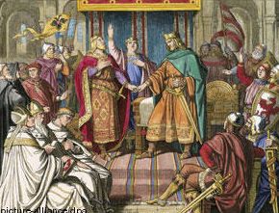
В Европе начался период
феодальной
раздробленности.

Slide 33
ФЕОДАЛЬНАЯ РАЗДРОБЛЕННОСТЬ
Феодалы имели огромные права:
  собирали налоги,
  судили,
  объявляли войну,
  заключали мир.
Феодалы постоянно вели междоусобные войны.
Крупным феодалам (сеньорам) подчинялись более мелкие (вассалы).

Slide 34
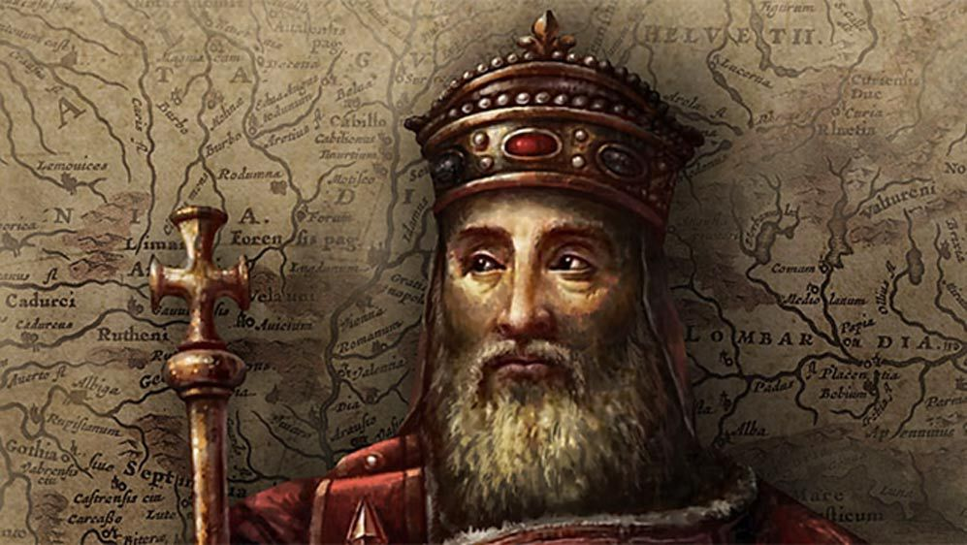
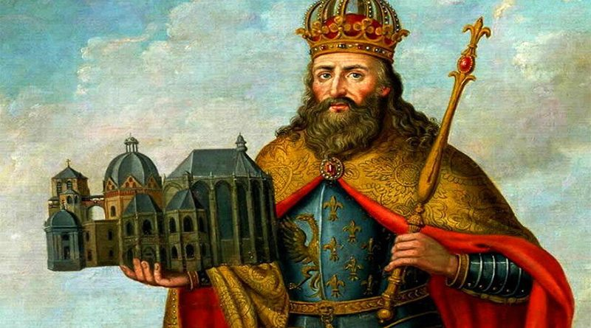
ВЫВОДЫ
Основные цели походов Карла Великого:
- захват новых земель и зависимых крестьян;
- распространение христианства.
- расширение границ государства
Итог- создание прочного христианского государства.
Основные причины успехов походов Карла Великого:
1)имел одну из лучших армий своего времени;
2) поддержка церкви;
3)жестокость и ярость к противникам.
Главная часть войска- конница.
Рыцарь – всадник, конный воин.

Slide 35
ВЫВОДЫ
ЦЕЛИ ПОХОДОВ
РЕЗУЛЬТАТЫ
1.Желание франкской
знати приобрести
новые земли
и зависимых крестьян.
Захват новых территорий
франкской знатью.
Свободные общинники стали
зависимыми крестьянами
2.Распространение
христианства
на завоеванных
территориях.
Распространилось
христианство
Провозглашение империи

Slide 36
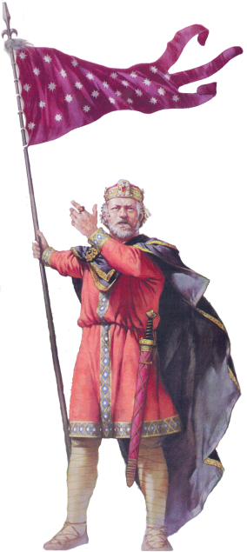

ПРОЧИТАЙТЕ И СРАВНИТЕ
В 476 году вождь отряда германских наёмников сверг последнего западноримского императора, провозгласил себя королём Италии, а императорскую корону отослал в Константинополь.
Из средневековой хроники
Христианам стало ясно, что Карл, король франков, …, должен именоваться императором…. Король Карл не хотел отказывать их просьбам … в то же Рождество принял титул императора.
Сравни исторические факты. Как изменилось отношение варваров к императорской короне?

Slide 37
«Величайший из королей»
Совершил более 50походов
Неудачная война с саксами
Увеличил державу в 2 раза

Slide 38
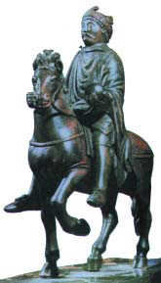
ВЫПОЛНИ ЗАДАНИЕ
Используя текст учебника на с. 17-21, определи главные действия Карла Великого как правителя (запиши словами или придумай условные знаки).
ЗАКОНЫ
КУЛЬТУРА

Slide 39
ВЫПОЛНИ ЗАДАНИЕ
На твой взгляд человека XXI века, Карл Великий – действительно великий правитель или нет?
Рассмотри деятельность Карла Великого с разных позиций.
Позиция | Я считаю, что, с одной стороны __________ __________________, | Но, с другой стороны _________________,
Аргумент(ы) | потому что_________ __________________ __________________ __________________ | потому что________ ________________ ________________ _________________
Notes:
Контурные карты История Средних веков 6 класс изд. Дрофа

Slide 40
ДОМАШНЯЯ РАБОТА
1
3
Прочитайте учебник
§ 3.
Стр. 17 - 21
Выполните задания в учебнике
стр. 21
вопрос № 4
Составьте опорную схему: «Система управления».

